Slide 1
XRE Docs
Sistema de lealtad
Transformación Digital
Fidelización comercial
Victor Estuardo Florian
Dino Fiagioli
Jorge Otoniel Castillo Ortega
1 / 9
Notes:
Victor Estuardo Florian. 0:00 a 0:30. Duración 30 segundos.
Buenas noches. Somos Victor Estuardo Florian, Dino Fiagioli y Jorge Otoniel Castillo Ortega. Presentamos el sistema de lealtad de XRE Docs. La aplicación registra compras, calcula puntos y controla la entrega de premios. Mostraremos el proceso, una demostración real y las evidencias de seguridad. La implementación que evaluamos funciona en Docker local.
Fuentes: entregable/evidencias/pruebas-api.json, pruebas-unitarias.txt, restauracion-respaldo.txt, auditoria-dependencias.json y capturas de la implementación local. Fuente de arquitectura y controles: código en apps/api/src/modules y packages/database/prisma/schema.prisma. Las operaciones Demo XRE no representan ventas reales. No hay URL pública validada.

Slide 2
Empresa y proceso seleccionado
XRE Docs
Proceso seleccionado
Programa de lealtad
para varias tiendas
Facturas
Puntos
Entrega de premios
Problema de referencia: registros separados y dificultad para revisar saldos y entregas
2 / 9
Notes:
Victor Estuardo Florian. 0:30 a 1:25. Duración 55 segundos.
XRE Docs presenta un proyecto que automatiza la fidelización comercial. El proceso comienza cuando una tienda identifica al cliente y registra su factura. Después, el sistema acredita puntos y el cliente solicita un premio. Para justificar el cambio, tomamos como referencia un control manual con registros separados. Ese escenario puede duplicar facturas y dificultar la revisión de saldos o entregas. Nuestra solución busca un registro común, reglas consistentes y responsables identificables. No atribuimos porcentajes de ahorro o ventas porque aún no existe una medición empresarial antes y después del sistema.
Fuentes: entregable/evidencias/pruebas-api.json, pruebas-unitarias.txt, restauracion-respaldo.txt, auditoria-dependencias.json y capturas de la implementación local. Fuente de arquitectura y controles: código en apps/api/src/modules y packages/database/prisma/schema.prisma. Las operaciones Demo XRE no representan ventas reales. No hay URL pública validada.

Slide 3
Solución y flujo de lealtad
01
Registro de la factura
02
Cálculo de puntos en servidor
03
Solicitud y entrega del premio
04
Historial por cliente y por operación
3 / 9
Notes:
Victor Estuardo Florian. 1:25 a 2:10. Duración 45 segundos.
La solución concentra las validaciones en la API. El personal utiliza su tienda asignada y registra una factura nueva. El servidor comprueba al cliente, calcula puntos y guarda el movimiento. El cliente consulta el saldo y elige un premio. La administración aprueba cuando el producto lo requiere y el personal de tienda prepara y entrega. Cada paso conserva su estado y responsable. Si ocurre una corrección, la cancelación o reversa crea el ajuste correspondiente y mantiene el historial.
Fuentes: entregable/evidencias/pruebas-api.json, pruebas-unitarias.txt, restauracion-respaldo.txt, auditoria-dependencias.json y capturas de la implementación local. Fuente de arquitectura y controles: código en apps/api/src/modules y packages/database/prisma/schema.prisma. Las operaciones Demo XRE no representan ventas reales. No hay URL pública validada.

Slide 4
Arquitectura de la aplicación
INTERFACES
Next.js y React
API
NestJS y Fastify
DATOS
PostgreSQL y Prisma
EJECUCIÓN
Docker local
4 / 9
Notes:
Dino Fiagioli. 2:10 a 3:00. Duración 50 segundos.
La aplicación utiliza un monorepositorio. Next.js implementa las interfaces administrativas y de clientes. También existe un portal de repartidores. NestJS y Fastify exponen la API que contiene las reglas de negocio. PostgreSQL conserva clientes, facturas, movimientos y canjes mediante Prisma. El navegador envía datos que el servidor debe validar. Docker ejecuta cinco servicios en el entorno evaluado. Para producción pública existe una configuración con Caddy y HTTPS, pero todavía falta validar un dominio público, aislar los servicios y completar el acceso seguro del portal repartidor.
Fuentes: entregable/evidencias/pruebas-api.json, pruebas-unitarias.txt, restauracion-respaldo.txt, auditoria-dependencias.json y capturas de la implementación local. Fuente de arquitectura y controles: código en apps/api/src/modules y packages/database/prisma/schema.prisma. Las operaciones Demo XRE no representan ventas reales. No hay URL pública validada.

Slide 5
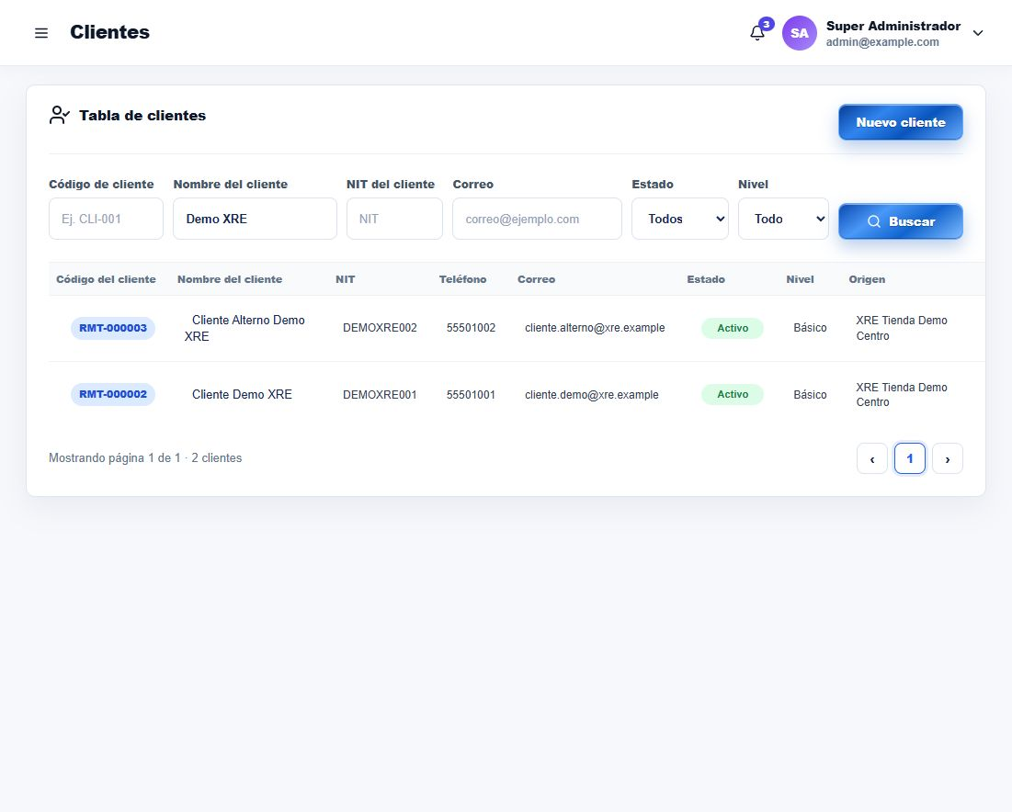
Funciones principales
Clientes y tiendas
Facturas y puntos
Productos canjeables
Permisos y auditoría
5 / 9
Notes:
Dino Fiagioli. 3:00 a 3:40. Duración 40 segundos.
El panel permite buscar clientes y revisar su actividad. La tienda registra facturas y consulta canjes. El cliente puede consultar puntos y nivel, explorar premios y revisar sus compras y solicitudes. La administración configura productos, reglas y usuarios. También hay módulos de comercio online y logística. En esta exposición nos concentramos en el ciclo de lealtad que verificamos completo. Las cuentas y tiendas con la palabra Demo distinguen las operaciones académicas.
Fuentes: entregable/evidencias/pruebas-api.json, pruebas-unitarias.txt, restauracion-respaldo.txt, auditoria-dependencias.json y capturas de la implementación local. Fuente de arquitectura y controles: código en apps/api/src/modules y packages/database/prisma/schema.prisma. Las operaciones Demo XRE no representan ventas reales. No hay URL pública validada.

Slide 6
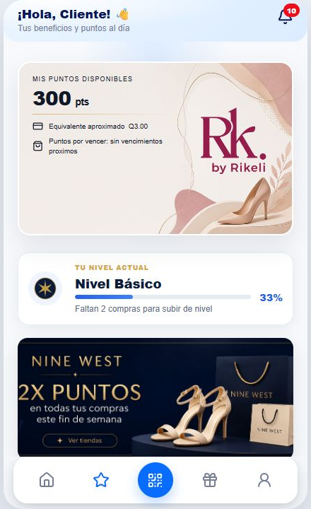
Demostración de compra y canje
Q500
500 puntos acreditados
200 puntos por el premio
300 puntos disponibles
Escenario de demostración con registros reales del sistema
6 / 9
Notes:
Jorge Otoniel Castillo Ortega. 3:40 a 5:10. Duración 90 segundos.
Esta es la cuenta Cliente Demo XRE. La factura 8610080001 por Q500 generó 500 puntos con la regla vigente de un punto por quetzal. El cliente solicitó un premio de 200 puntos. El revisor aprobó, el operador preparó y entregó, y el saldo quedó en 300. Ahora mostramos el historial: también hay una solicitud cancelada que devolvió sus puntos y una factura de Q150 que se reversó. El sistema conservó las referencias originales. Si intentamos duplicar la factura o entregar otra vez el mismo canje, el servidor rechaza la operación.
0 a 20 s: abrir el cliente y mostrar 300 puntos.
20 a 45 s: Perfil, Historial de compras y factura de Q500.
45 a 70 s: Historial de canjes o detalle administrativo del entregado.
70 a 90 s: explicar saldo y rechazos. Si la página tarda, usar la evidencia incrustada.
Fuentes: entregable/evidencias/pruebas-api.json, pruebas-unitarias.txt, restauracion-respaldo.txt, auditoria-dependencias.json y capturas de la implementación local. Fuente de arquitectura y controles: código en apps/api/src/modules y packages/database/prisma/schema.prisma. Las operaciones Demo XRE no representan ventas reales. No hay URL pública validada.

Slide 7
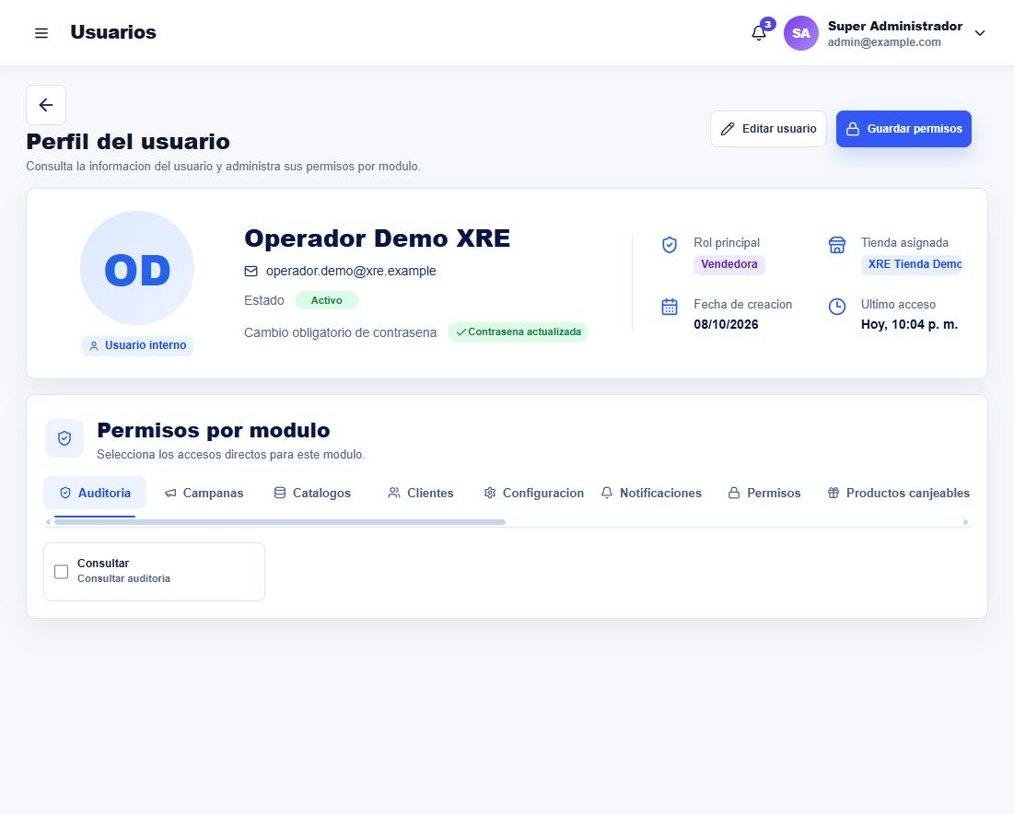
Controles de seguridad comprobados
Contraseñas con Argon2
Sesiones revocables y cookies HttpOnly
Permisos y tienda asignada
CSRF y datos validados
7 / 9
Notes:
Dino Fiagioli. 5:10 a 6:20. Duración 70 segundos.
La seguridad tiene evidencia concreta. Argon2 protege contraseñas y hashes de renovación. Las cookies de acceso y refresh son HttpOnly. Probamos renovar la sesión, reutilizar un refresh antiguo y cerrar sesión: el servidor rechazó las sesiones invalidadas. El operador tiene siete permisos y una tienda. No pudo aprobar un premio ni consultar auditoría. Una solicitud sin CSRF y una tienda no asignada recibieron rechazo. La factura duplicada produjo un conflicto y el canje sin puntos falló. Los registros identifican actores y transiciones. Estos casos acreditan controles específicos. No reemplazan una prueba de penetración ni una prueba de carga.
Fuentes: entregable/evidencias/pruebas-api.json, pruebas-unitarias.txt, restauracion-respaldo.txt, auditoria-dependencias.json y capturas de la implementación local. Fuente de arquitectura y controles: código en apps/api/src/modules y packages/database/prisma/schema.prisma. Las operaciones Demo XRE no representan ventas reales. No hay URL pública validada.

Slide 8
Resultados y pendientes de producción
37
23
53
verificaciones de API
pruebas automatizadas
tablas restauradas
Pendientes de producción
Dependencias con 11 avisos, uno crítico
HTTPS y usuario de base con menos privilegios
8 / 9
Notes:
Jorge Otoniel Castillo Ortega. 6:20 a 7:15. Duración 55 segundos.
Los resultados son verificables: treinta y siete casos de API aprobaron, las veintitrés pruebas automatizadas pasaron y restauramos la base en un entorno temporal con conteos iguales en cincuenta y tres tablas. El ciclo deja trescientos puntos al cliente y conserva su trazabilidad. También identificamos pendientes reales. La auditoría de dependencias reportó once avisos, uno crítico en Next.js. La conexión de base usa un usuario con privilegios excesivos. Debemos corregir esas condiciones, completar respaldos de archivos y validar HTTPS antes de presentar el sistema como producción pública segura.
Fuentes: entregable/evidencias/pruebas-api.json, pruebas-unitarias.txt, restauracion-respaldo.txt, auditoria-dependencias.json y capturas de la implementación local. Fuente de arquitectura y controles: código en apps/api/src/modules y packages/database/prisma/schema.prisma. Las operaciones Demo XRE no representan ventas reales. No hay URL pública validada.

Slide 9
Aporte a la transformación digital
Beneficios operativos
Consulta de puntos por el cliente
Reglas comunes para cada tienda
Trazabilidad de compras y canjes
Próximo paso
Piloto y medición de resultados empresariales
9 / 9
Notes:
Victor Estuardo Florian. 7:15 a 8:00. Duración 45 segundos.
El aporte es un proceso que la empresa puede seguir de principio a fin. El cliente consulta sus beneficios, las tiendas aplican reglas comunes y la administración identifica quién realizó cada operación. Entregamos documentación, manual con capturas, código y evidencias de seguridad. La siguiente fase es remediar los pendientes técnicos y realizar un piloto. Allí se deben medir tiempo por factura, errores de saldo y recurrencia de compra para comprobar el beneficio empresarial. Con esto concluimos la presentación de ocho minutos. Gracias.
Fuentes: entregable/evidencias/pruebas-api.json, pruebas-unitarias.txt, restauracion-respaldo.txt, auditoria-dependencias.json y capturas de la implementación local. Fuente de arquitectura y controles: código en apps/api/src/modules y packages/database/prisma/schema.prisma. Las operaciones Demo XRE no representan ventas reales. No hay URL pública validada.

